Slide 1
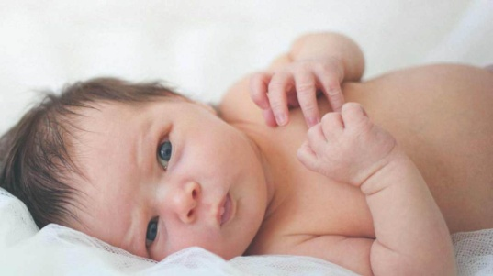
Гнійні захворювання новонароджених

Slide 2
Зміст
Вступ
Особливості шкіри, підшкірно-жирової клітковини у новонароджених
Флегмона новонароджених
Омфаліт
Мастит новонароджених
Парапроктит новонароджених
Бешиха новонароджених

Slide 3
Актуальність
Гнійно-запальні захворювання залишаються серйозною проблемою у дітей раннього віку. Клінічна картина гнійних захворювань змінилася, що пов'язано з розповсюдженням антибіотикорезистентних форм мікроорганізмів. Змінилася структура гнійно-запальних захворювань новонароджених, досить часто зустрічається метаепіфізарний остеомієліт, флегмона, гнійний мастит та омфаліт. Зросла кількість хворих на гострий парапроктит. Велика питома вага цих захворювань та ускладнення, котрі призводять до інвалідізації в дитячому віці, обумовлює актуальність даної теми.

Slide 4
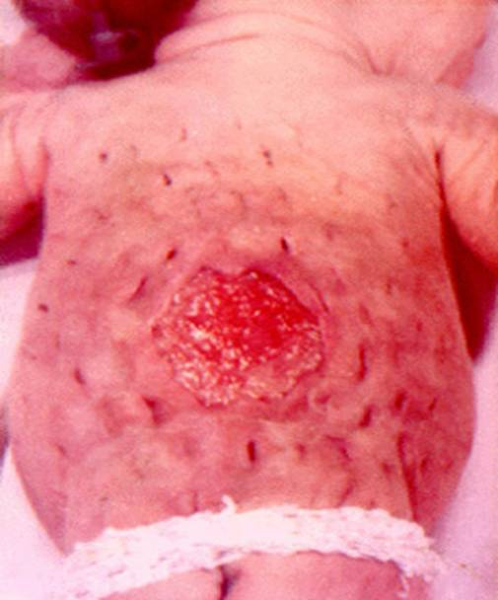
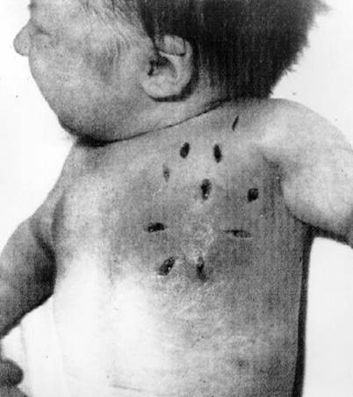
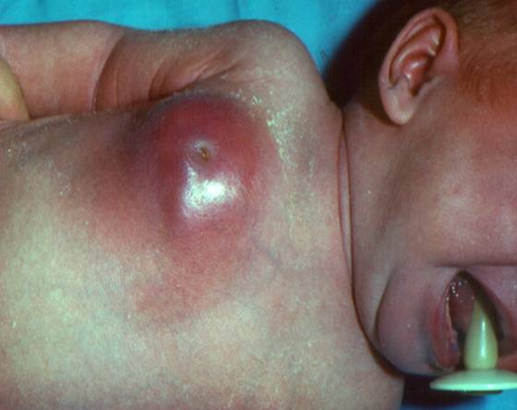
Флегмона новонароджених
це гостре гнійно-некротичне запалення підшкірно-жирової клітковини.
Збудником некротичної флегмони новонароджених є, як правило, стафілокок, згодом може приєднатися грамнегативна, змішана флора. Типова локалізація процесу – крижово-куприкова, лопаткова ділянки, передня і бокова поверхні грудної клітки.

Slide 5
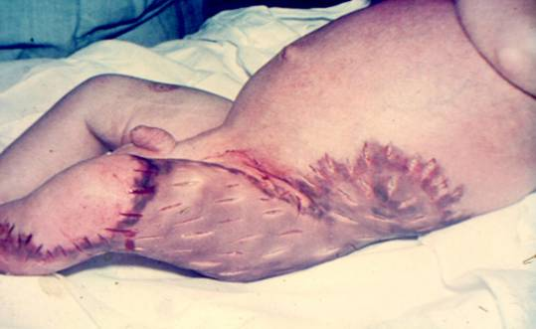
Клінічна картина
Типова локалізація: крижово-куприкова,лопаткова ділянка, передня і бокова поверхні грудної клітки.
Захворювання починається із загальних проявів. Дитина стає неспокійною, в’ялою, відмовляється від грудей, погано спить. Підвищується температура тіла до фебрильних цифр, можливе повторне блювання, пронос, поступово наростають ознаки інтоксикації та ексикозу.
На шкірі з’являється пляма багряного кольору, яка швидко збільшується у розмірах, набуваючи ціанотичного відтінку. М’які тканини набряклі, ущільнені. На другу добу у центрі вогнища визначається флуктуація. Можливий некроз та відшарування значних ділянок шкіри із утворенням дефекту м’яких тканин. При розкритті флегмони виділяється камутна серозна рідина або рідкий гній, який містить шматочки некротизованої підшкірної клітковини сірого кольору.
У загальному аналізі крові наявні ознаки
анемії, лейкоцитозу із зсувом лейкоцитарної
формули вліво.

Slide 6
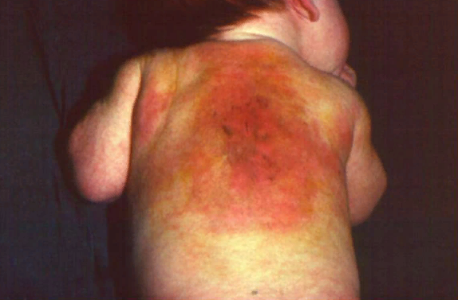
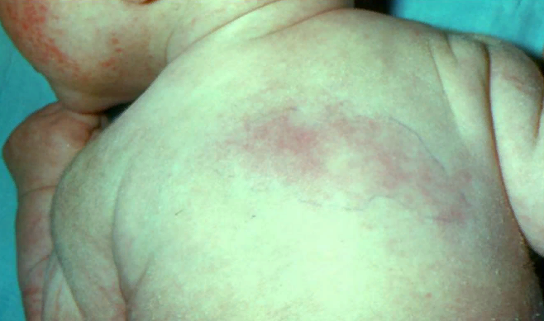
Диференційний діагноз
У ранній стадії флегмони новонароджених виявляюить ознаки, які є також характерними для рожистого запалення: гострий початок, гіпертермію, наявність ознак інтоксикації, зміни в крові, локальну гіперемію та блідість неуражених ділянок шкіри. Для бешихи характерна інша локалізація (на обличчі, у навколопупковій ділянці, на нижніх кінцівках), чіткі контури ділянки гіперемії, що оточені припіднятим шкірним валиком, ділянка ураженої шкіри є напруженою, блискучою.
Адипонекроз виникає в результаті стиснення м’яких тканин в родових шляхах при патологічному перебігу пологів, клінічно і лабораторно не супроводжується місцевими чи загальними ознаками запалення. Характерними є горбиста інфільтрація м’яких тканин та плямиста гіперемія зони ураження.

Slide 7
Лікування
Призначають антибактеріальні препарати за загальними правилами (у перші дні емпірично, у подальшому – на основі мікробного моніторингу), проводиться посиндромна терапія, яка включає пасивну імунотерапію, корекцію розладів гомеостазу, регідратацію, за необхідності – респіраторна підтримка, корекція імунних порушень.
Місцеве лікування полягає у нанесенні множинних розрізів у зоні ураження тана межі із здоровими тканинами, що дозволяє зменшити набряк у пограничній ділянці та попередити розповсюдження процесу. Після операції першу перев’язку проводять через 4 – 6 год. За наявності ознак поширення вогнища негайно знову наносять множинні дрібні розрізи, які захоплюють здорові ділянки шкіри. На рану накладають пов’язку із антисептичним розчином (1 % розчин хлорофіліпту, діоксідину, гіпертонічний розчин натрію хлориду). За наявності некрозів проводять некректомію, після якої залишається ранева поверхня.

Slide 8
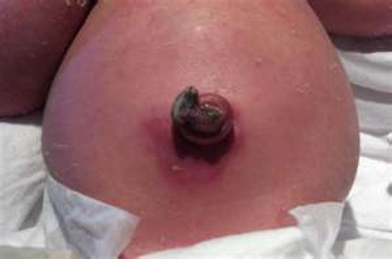
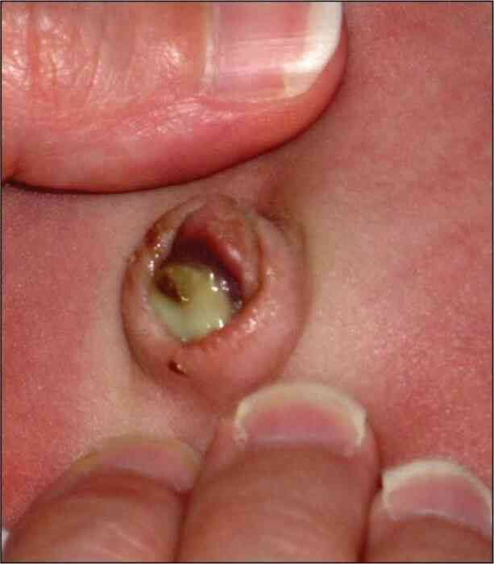
Омфаліт
Омфаліт – це запалення пупкової ямки, що викає в період її загоєння після відпадання пуповини.
Розрізняють просту, некротичну і флегмонозну форми омфаліту.
Для простої форми характерним є тривале загоєння пупкової ямки, постійне мокнення пупка, незначні серозні або сереозно-гнійні виділення, які утворюють кірочки. Загальний стан дитини не змінений: вона активна, прибавляє у вазі.
При флегмонозній формі пупкова ямка являє собою виразку, дно якої інфільтроване, вкрите фібринозно-гнійними нашаруваннями, оточене потовщеним, ущільненим шкірним валиком. Шкіра навколо пупка гіперемована, набрякла. Іноді розвивається флегмона передньої черевної стінки, що веде за собою погіршення загального стану дитини. Такі діти неспокійні, погано сплять, порушується процес смоктання, наростають явища інтоксикації, температура тіла підвищується до фебрильних цифр.
Некротична форма омфаліту зазвичай розвивається в ослаблених дітей. Запальний процес поширюється в глибину м’яких тканин, шкіра некротизується і відшаровується. Іноді некроз уражає всю товщу передньої черевної стінки, спричинюючи евентерацію кишкових петель.
Вік: 5-9 днів, у недоношених 3 – 5 днів

Slide 9
Лікування
При простій формі омфаліту проводиться місцеве лікування: ретельний туалет пупкової ямки, щоденна обробка розчином перикису водню, перманганату калію, застосування антисептиків (діоксидін, діоксизоль).
При флегмонозній та некротичній формі омфаліту необхідна госпіталізація дитини у хірургічне відділення, проведення місцевої та загальної терапії. У стадії інфільтрації лікування включає туалет пупкової ранки та фізіотерапевтичні процедури (сухе тепло, УВЧ, УФО). У разі появи флуктуації показане хірургічне втручання: при флегмонозній формі проводять 2 – 3 розрізи із наступним дренуванням гумовими смужками, при некротичній формі застосовують множинні насічки шкіри на всій площі ураженої поверхні і на межі із здоровими тканинами. На рану накладають пов’язку із гіпертонічним розчином. Після санації рани використовують мазеві пов’язки із антибактерільними мазями на гідрофільній основі, фізіотерапевтичні процедури.
Комплекс загальних заходів визначається вираженістю симптомів інтоксикації та проводиться за загальними принципами лікування гнійної хірургічної інфекції: антибактеріальна, дезінтоксикаційна терапія, імунотерапія, гіпербарична оксигенація.
Прогноз при флегмонозній та некротичній формі омфаліту залежить від ефективності проведеної терапії та приєднання ускладнень.

Slide 10
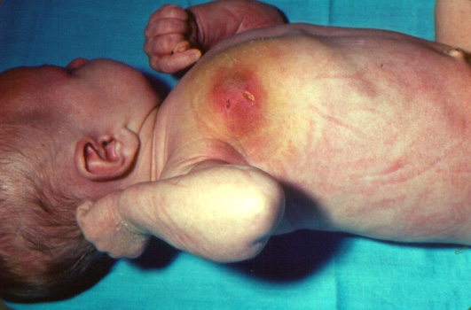
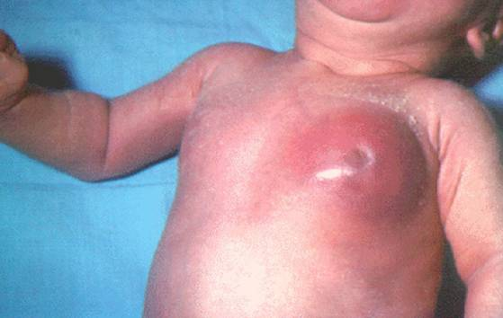
Мастит новонароджених
Протягом перших 3 – 7 днів життя новонародженого відбувається фізіологічний процес набубнявіння молочних залоз. Це гормональна реакція, яка зумовлена переходом естрогенних гормонів через плаценту від матері до плода в останні тижні вагітності і спостерігається однаково часто як у дівчаток, так і у хлопчиків. Залоза гіперплазується, збільшується до розмірів горошини, рідше грецького горіха, а згодом, до 14 – 21-го дня проходить процес зворотнього розвитку.
У період набубнявіння молочних залоз створюються сприятливі умови для їх гнійного запалення, збудником якого найчастіше є стафілокок. Вхідними воротами інфекції нерідко стає пупкова ямка, яка тривалий час не загоюється, а також опрілості шкіри, піодермія, первинні захворювання молочної залози.

Slide 11
Клінічна картина
Зазвичай початок захворювання гострий. Дитина стає неспокійною, температура тіла підвищується до фебрильних цифр, наростають ознаки інтоксикації. В ділянці молочної залози шкіра гіперемована, набрякла. При пальпації визначається болючий щільний інфільтрат. В подальшому шкіра молочної залози набуває синюшно-багряного забарвлення, в центрі інфільтрату з’являється флуктуація. У випадку несвоєчасного хірургічного лікування може відбутися самовільне розкриття гнійника або розповсюдження запального процесу на підшкірну клітковину грудей і живота, що супроводжується погіршенням загального стану дитини та є небезпекою хірургічного сепсису.
Гнійний мастит необхідно диференціювати із фізіологічним набубнявінням молочної залози, бешихою.
При фізіологічному набубнявінні молочних залоз загальний стан дитини не порушений, збільшуються у розмірах зазвичай дві залози, тоді як для гнійного маститу характерне однобічне ураження із вираженими місцевими запальними змінами, інтоксикаційним синдромом.
Для рожистого запалення характерний раптовий початок, підвищення температури тіла до 40⁰С. Гіперемія шкіри яскрава, має чітку межу, вздовж якої визначається запальний вал, що припіднімається над поверхнею шкіри.

Slide 12
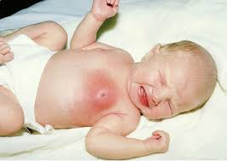
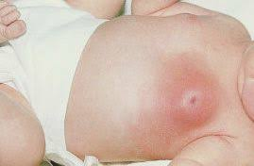
Лікування
У стадії інфільтрації проводиться розсмоктуюча терапія: місцево призначають сухе тепло, УВЧ, УФО, напівспиртові компреси, а також загальна антибактеріальна терапія. За наявності флуктуації показане оперативне лікування. Розрізи виконують у радіальному напрямку на межі із здоровими тканинами, відступивши від ареоли не менш ніж на 0,5 см. У рану вводять тонкі гумові смужки, накладають пов’язку із гіпертонічним розчином натрію хлориду. Першу перев’язку проводять через 4 – 6 год після операції, в подальшому лікування продовжують за загальними принципами ведення гнійних ран.

Slide 13
Парапроктит новонароджених
захворювання перших тижнів життя, яке характеризується запаленням клітковини, що оточує пряму кишку. Факторами, які сприяють розвитку гострого парапроктиту, є мацерація шкіри промежини та її попрілість, вроджені дивертикули прямої кишки, кальциноз, травма промежини у пологах і вперші дні після народження під час маніпуляцій, тріщини слизової заднього проходу, ентеріти стафілококової та вірусної етіології, гострі респіраторні захворювання. До анатомічних факторів слід віднести надмірно глибокі крипти прямої кишки та нориці.

Slide 14
Особливості перебігу
Дуже рідко зустрічається глибока локалізація гнійника.
Найчастіше (95 – 97%) підшкірний або підслизовий парапроктит
Ішіоректальна локалізація складає 3 – 5%
Співвідношення хлопчики : дівчатка 5 :
Внутрішній отвір дуже малого діаметру
Лікування:
Радіальний розріз, розкриття, дренування гнійника
Щадна ревізія
Не потрібна дивульсія і необовязковим є знаходження внутрішнього отвору
Невиправдані складні маніпуляції в рані, введення барвника

Slide 15
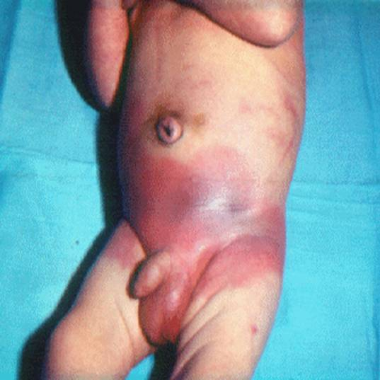
Бешиха новонароджених
Для бешихи характерним є виникнення у дермі і меншою мірою в інших шарах шкіри серозного або серозно-геморагічного запалення, збудником якого в основному є β-гемолітичний стрептокок, рідше – стафілокок. Генез запального процесу включає безпосередню дію мікроорганізмів, їх токсинів, алергічну реакцію, що спричинює порушення мікроциркуляції у кровоносних та лімфатичних судинах. За неускладненого перебігу бешихи збудники містяться в лімфатичних судинах шкіри, а запалення викликає їх гостру оклюзію, яка є основою для формування стійкого набряку і раннього порушення лімфообігу.

Slide 16
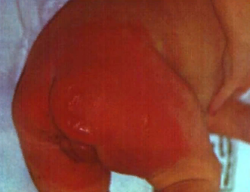
Клінічна картина
За клінічним перебігом розрізняють еритематозну, бульозну, флегмонозну, гангренозну форми бешихи.
Початок захворювання гострий: у перші години підвищується температура тіла до високих цифр, виникає нудота, блювання, пронос, іноді судоми. Симптоми інтоксикації переважають над місцевими проявами, дитина може не пред’являти скарг на біль в ураженій ділянці.

Slide 17
Форми перебігу
Еритематозна форма. Запалення шкіри починається із певної ділянки яскравим почервонінням. Шкіра напружена, поверхня її гладка, блискуча, болюча на дотик. Край еритеми відмежовиний валиком, який має тенденцію до переміщення по здоровій шкірі. Схильність до розповсюдженя особливо виражена у дітей першого року життя.
Характерною локалізацією бешихи у дітей молодшого віку є шкіра обличчя. Еритема починається із ніздрів, охоплює ніс і щоки у формі метелика, подібно до інфекційної еритеми. У новонароджених і грудних дітей рожа звичайно виникає в пупковій і аногенітальній ділянках.
При бульозній формі на фоні гіперемованої шкіри з’являються міхурі різних розмірів, які виповнені серозною рідиною. Одні міхурі розкриваються відразу ж, інші – через певний проміжок часу, тому створюється доволі строката картина.
Для флегмонозної і гангренозної форм бешихи характерним є втягнення у запальний процес підшкірної клітковини із утворенням флегмони або некрозом і відторгненням окремих ділянок шкіри.
При рожистому запаленні у процес швидко втягуються регіонарні лімфатичні судини і вузли із розвитком лімфангоїту та лімфаденіту.

Slide 18
Дяференційний діагноз
проводять із абсцесом і флегмоною підшкірної клітковини, некротичною флегмоною новонароджених, ексудативною еритемою. Враховують гострий початок захворювання, локалізацію процесу, характер гіперемії, її схильність до швидкого периферійного поширення.
Певні труднощі для діагностики може створювати рожисте запалення, що виникає на фоні набряку шкіри, наприклад, при нефрозі, коли почервоніння не виражене, крайовий валик чітко не сформований, спостерігається лише локальна гіпертермія та болючість.

Slide 19
Лікування
Антибактеріальну терапію проводять протягом не менше 7 днів із використанням напівсинтетичних, інгібіторозахищених пеніцилінів, цефалоспоринів, фторхінолонів. Враховуючи небезпеку рецидивування захворювання, доцільною є пролонгована антибактеріальна терапія ретарпеном, екстенциліном, біциліном. Наявність токсикозу є показом до проведення дезінтоксикаційної терапії, призначення нестероїдних протизапальних, десенсибілізуючих препаратів.
Місцево застосовують сухі пов’язки (при еритематозній формі), захисні пов’яки із мазями на гідрофільній основі, які містять антибіотики (при бульозній формі), кварцове опромінення. Лікування флегмонозної і гангренозної форм проводять за загальними правилами лікування некротичних ран і флегмон.

